Slide 1
T2
Lingua romana rustica

Slide 2
QUAND??
Les linguistes avancent le VIIIe siècle comme la date (théorique) indiquant le passage du latin au roman, mais il ne s'agit là que d'une moyenne. La langue latine, avec ses diverses composantes, n'a pas changé partout au même moment. Ces importantes transformations se sont étendues, selon les régions, de la fin de l'Empire romain jusqu'à la première moitié du IXe siècle

Slide 3
Au cours des VIe et VIIe siècles, les différents royaumes germaniques s'affaiblirent:
Finalement, les Francs sortirent grands vainqueurs de ces affrontements en soumettant presque toute l'Europe romanisée à l'autorité de quelques monarques. Clovis, le roi des Francs (rex Francorum), de 466 à 511, combattit le dernier représentant de l'autorité romaine à Soisson en 486; il étendit ses États de la Loire jusqu'au Rhin, puis se convertit au catholicisme et reçut ainsi l'appui de ses sujets gallo-romans.

Slide 4
Clovis fut le premier roi à parler le germanique (et non plus le latin), plus précisément le francique ripuaire, une situation qui ne prendra fin qu'avec Hugues Capet (en 987), dont la langue maternelle sera le «françois». Néanmoins, Clovis et ses soldats avaient une certaine connaissance du latin, car ils étaient familiers avec la discipline et l'administration romaines. Avec Clovis, commença la dynastie des Mérovingiens

Slide 5
LA LANGUE FRANQUE
Le nombre réduit des Francs (environ 5 %) par rapport à la population gallo-romane leur interdit d'imposer leur langue à tout le pays. Après une période de bilinguisme germano-latin, la plupart des colons francs se latinisèrent, mais pas l'aristocratie franque qui continua d'employer sa langue. Quant à de nombreux notables gallo-romans, ils apprirent la langue franque (ou francique) afin de communiquer avec les communautés franques installées dans le Nord-Est demeuré germanophone.
Le francique parlé encore dans le nord-est de la France n'est pas celui des Francs (Clovis) qui ont fondé la France, car cette langue a disparu sans laissé de trace dès le VIIe siècle; elle s'est fondue dans le latin des Gallo-Romans, qui était sur le point de se transformer en une langue romane qui deviendra l'ancêtre du français.
Si la plupart des Francs ont perdu leur langue dès le VIIIe siècle, ils ont en même temps exercé une influence profonde sur la langue rustique des populations locales, et par conséquent, au français, en particulier dans le nord du pays franc.

Slide 6
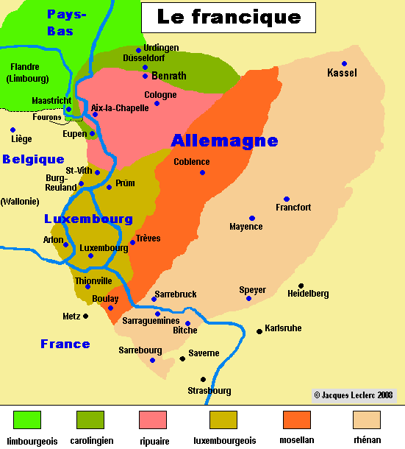

Slide 7
La germanisation du roman rustique
La population gallo-romane (autochtone) parlait ce qu'on appelait à l'époque la «lingua romana rustica», c'est-à-dire la langue romane rustique, encore perçue dans la conscience populaire comme du «latin», un latin dit «vulgaire» (de vulgus : qui signifiait «peuple») bien différent de celui des siècles précédents
Affranchie de toute contrainte, favorisée par le morcellement féodal et soumise au jeu variable des lois phonétiques et sociales, cette langue romane dite rustique se développa spontanément sur son vaste territoire. Elle prit, selon les régions, des formes les plus variées. C'est ainsi que sortit du sol de l'ancienne Gaule romaine toute une floraison de parlers régionaux, subdivisés en dialectes (ou patois).

Slide 8
CHARLEMAGNE (74--??-814)
Réimplantation de l'ancien Empire romain

Slide 9
ET LA LANGUE???
L'unification politique réussie par Charlemagne ne dura pas assez longtemps pour que celui-ci impose dans tout son empire le francique rhénan, sa langue maternelle (et la langue locale de sa région de naissance), et probablement la langue courante à la cour carolingienne (mais en concurrence certaine avec le latin). Pour ce qui est du latin, l'époque de Charlemagne se remit aux études latines. Les clercs et les lettrés dévorèrent, copièrent massivement et pillèrent littéralement les classiques romains. Dans les faits, la population ne comprenait plus le discours de l'Église ni celui du pouvoir royal.
Des centaines de mots latins ont été empruntés par les contemporains de Charlemagne, eux qui parlaient la langue romane rustique, mais n'écrivaient (pour ceux qui pouvaient le faire) qu'en latin d'Église. Durant plusieurs siècles, les parlers romans furent rejetés au profit du latin classique (emprunts) et du latin ecclésiastique (écriture). Les rares lettrés pratiquaient une sorte de bilinguisme dans la mesure où ils parlaient la langue romane rustique de leur région, communiquaient entre eux par le latin réappris et vénéré.

Slide 10
CONCILE DE TOURS (813)
Qu'à aucun dimanche et aucune fête ne manque quelqu'un qui prêche la parole de Dieu de manière à ce que le peuple des fidèles puisse le comprendre. (Mayence, canon 25).- Que l'on s'efforce de prononcer les sermons de l'évêque et les homélies des saints pères dans une langue appropriée, afin que tous puissent comprendre. (Reims, canon 15). - Et que chacun s'efforce de traduire clairement ces dites homélies en langue romane rustique ou en tudesque, afin que tous puissent plus facilement comprendre ce qui est dit. (Tours, canon 17).
2. Il faut ordonner que l'oraison du Seigneur dans laquelle toutes les choses nécessaires à la vie humaine sont renfermées, et le symbole des apôtres dans lequel la foi catholique est renfermée toute entière, soient appris par tous, tant en latin qu'en langue barbare, afin que ce qu'ils disent par la bouche soit cru par le coeur et soit compris.

Slide 12
SERMENTS DE STRASBOURG (842)
Pro Deo amur et pro christian poblo et nostro commun salvament, d'ist di in avant, in quant Deus savir et podir me dunat, si salvarai eo cist meon fradre Karlo et in aiudha et in cadhuna cosa, si cum om per dreit son fradra salvar dift, in o quid il mi altre- si fazet et ab Ludher nul plaid nunquam prindrai qui, meon vol, cist meon fradre Karle in damno sit.

Slide 13
SERMENTS DE STRASBOURG

Slide 14
SERMENTS DE STRASBOURG (842)
Pour l'amour de Dieu et pour le salut du peuple chrétien et notre salut commun, de ce jour en avant, autant que Dieu m'en donnera le savoir et le pouvoir, je défendrai mon frère Charles, et l'aiderai en toute circonstance, comme on doit selon l'équité défendre son frère, pourvu qu'il en fasse autant à mon égard. Et jamais je ne prendrai avec Lothaire aucun arrangement qui, de ma volonté, puisse être nuisible à mon frère Charles.

Slide 16
Traité de Verdun (843)

Slide 17
Aire germanique actuelle

Slide 19
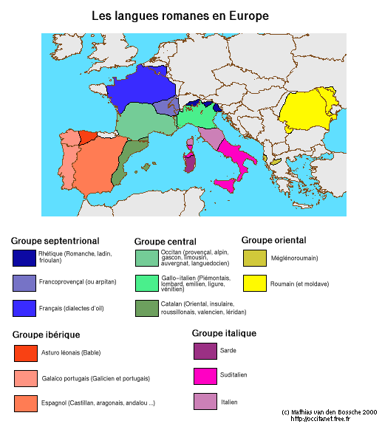

Slide 21
Et les conséquences linguistiques??
La fragmentation linguistique (dialectalisation)
La démarcation du latin au roman
La germanisation du roman

Slide 22
Si on avait demandé, il y a un millier d'années, à un habitant de la Gaule, de l'Espagne, de l'Italie, de la Rhétie ou de la Mésie : «Que parles-tu ?», il aurait répondu, suivant son pays : «romanz, romanzo, romance, roumounsch, roumeuns», toutes formes variées d'un seul et même mot, l'adverbe romanice, qui signifie «dans la langue des Romains». La langue que nous parlons, que parlent les autres peuples que je viens de nommer, est le roman, la langue des Romani, c'est-à-dire le latin ; c'est pour cela qu'on appelle ces peuples les peuples romans, leurs langues les langues romanes, et qu'il existe ou qu'il devrait exister entre eux un sentiment de solidarité et d'union remontant au temps où tous portaient avec orgueil ce nom qu'aujourd'hui ils ont oublié, sauf dans les Alpes et dans les Balkan
Gaston Paris (1839-1903)
«Les parlers de France», lors d'un réunion des Sociétés savantes (mai 1888)

